Slide 1
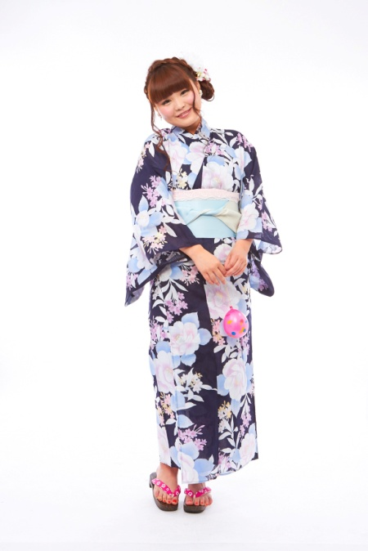
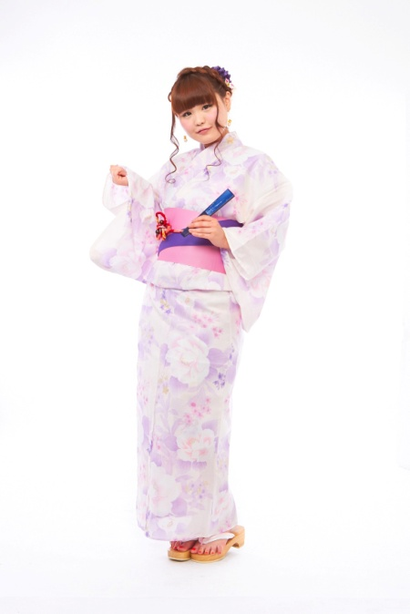
Press release
2014年7月22日
会 社 名 夢展望株式会社
代表者名 代表取締役社長 岡 隆宏
（コード：3185 東証マザーズ）
http://www.dreamvs.jp
ぽっちゃりさんにぴったりの浴衣を期間限定販売！
3L～6Lサイズぷにモテブランド『plunprimo(プランプリモ)』が
阪急うめだ本店に期間限定の浴衣ショップオープン
～浴衣ご購入の方には、抽選でなにわ淀川花火大会の指定席チケットプレゼント～
夢展望株式会社が展開する3Ｌ～6Ｌを基本サイズとしたレディースブランド「plunprimo（プランプリモ）」は7月23日(水)～7月29日(火)の期間限定で、大阪・梅田の阪急うめだ本店6階にある、大きいサイズの婦人服売り場『プリュス』内に浴衣ショップをオープンいたしますのでご報告いたします。
■ぽっちゃりサイズの浴衣専門ショップ
夏祭りが本格的に始まるこの時期に、ぽっちゃりサイズの浴衣関連商品を揃えました。駆け込みで浴衣をご用意されたい方にも手軽に揃えることができる浴衣と帯等のセット等の商品をご用意しています。
■購入特典
期間中、店舗で浴衣をご購入いただいた方の中から抽選で10組（20名）様に『なにわ淀川花火大会』の指定席チケットをプレゼントします。※抽選は店内に設けられた大型タッチパネルを用いた『デジタルガチャガチャゲーム』で実施いたします。
■ plumprimo（プランプリモ）
「plumprimo」は、オシャレを楽しみたいのに体型の悩みがあり、着たい服を諦めてしまっていた女性のために誕生しました。ブランドコンセプトは、「ぷにモテ甘辛トレンドSTYLE」。かわいい系・キレイ系・セクシー系など、幅広いジャンルのトレンドファッションを楽しむことができるブランドです
＜公式サイト＞
http://www.dreamvs.jp/sp/index_ppm.html
本プレスリリース及び資料についてのお問い合わせ、取材をご希望される方は、下記にご連絡下さい。
夢展望株式会社 メディアプロモーション部 プレスチーム 担当 ：佐藤、永里
ＴＥＬ 03-5728-7255 FAX 03-5728-7256 E-mail： press@dreamv.co.jp
1

Slide 2
■店舗概要
日程 ：
場所 ：
取扱い商品 ：
URL ：
■イベント予定
・7月26日 (土)には、会場にて株式会社ローソンHMVエンタテイメントによる『なにわ淀川花火大会』のチケット販売会を実施。
■夢展望について
夢展望株式会社（http://www.dreamvs.jp/）は1998年に設立したファッション・雑貨の製造小売企業です。販売商品のほとんどが自社開発のオリジナルブランドで、リアル店舗は持たず（期間限定店を除く）に通販サイトだけで販売しています。主に20代の女性に向けて安くてかわいい、流行のファッションアイテムを毎月300点以上提案しています。会員数は現在149万人、売上の82％がスマートフォン経由、8％が携帯電話経由、10％がPC 経由です（2014年3月末時点）。
代表者 代表取締役社長 岡 隆宏
所在地 大阪府池田市石橋3-2-1
資本金 592百万円
創業 1998 年5 月
事業内容 PC、モバイルでのインターネット通信販売
URL （PC/SP）http://www.dreamvs.jp （コード番号：3185 東証マザーズ）
2014年7月23日（水）～2014年7月29日（火）
〒530-8350 大阪市北区角田町8-7 阪急うめだ本店 6階
大きいサイズの婦人服『プリュス』内 コトコトステージ62
・浴衣（帯付き）9,600円（税抜） ・バッグ3,900（税抜）～
・兵児帯2,900円（税抜） ・下駄3,900円（税抜）
SP http://www.dreamvs.jp/sp/umehan_info.html
PC http://www.dreamvs.jp/pc/umehan_info.html
本プレスリリース及び資料についてのお問い合わせ、取材をご希望される方は、下記にご連絡下さい。
夢展望株式会社 メディアプロモーション部 プレスチーム 担当 ：佐藤、永里
ＴＥＬ 03-5728-7255 FAX 03-5728-7256 E-mail： press@dreamv.co.jp
2

